Slide 1
LẬP TRÌNH GAME 3D VỚI UNITY
ĐỀ TÀI: THIẾT KẾ GAME 2D RACING GAME
Sinh viên: Đặng Văn Tuyên
Nguyễn Đức Trung Kiên

Slide 2

KHẢO SÁT HỆ THỐNG
Giới thiệu chung về Racing Game
Racing Game là một trò chơi đua xe đầy thử thách được phát triển công cụ lập trình Unity. Trong trò chơi, người chơi sẽ được thử thách với một môi trường đua xe độc đáo với các chướng ngại vật đầy khó khăn. Mục tiêu của trò chơi là đi được quãng đường xa nhất và hiển thị khoảng thời gian đó, và tránh các chướng ngại vật.

Slide 3
KHẢO SÁT HỆ THỐNG
Đồ họa
Trong Racing Game, đồ họa được sử dụng để tạo ra các hình ảnh chân thực và sống động của xe, đường đua, các chướng ngại vật và các yếu tố khác trong trò chơi. Đồ họa được sử dụng để thể hiện các phần tử trong trò chơi và giúp người chơi dễ dàng theo dõi và điều khiển xe của mình.

Slide 4
KHẢO SÁT HỆ THỐNG
Âm thanh
Các âm thanh được tích hợp trong game bao gồm tiếng vọng từ động cơ của xe, âm thanh lốp xe đua trên đường, tiếng kêu khi xe đâm vào vật cản và tiếng nổ khi xe bị phá hủy.
Để tạo ra các âm thanh này, tôi sử dụng công cụ làm âm thanh và phần mềm chỉnh sửa âm thanh. Từ đó, tôi có thể thêm âm thanh vào game thông qua giao diện Unity. Tôi cũng đã sử dụng các thư viện âm thanh để đảm bảo tính tương thích và tối ưu hóa hiệu suất của game.

Slide 5

KHẢO SÁT HỆ THỐNG
Mô tả Racing Game
Khi bắt đầu trò chơi sẽ xuất hiện 2 làn đường dành cho ô tô, giữ tay ở làn đường nào xe ô tô sẽ đi sang làn đường đó. Nhiệm vụ là tránh các chướng ngại vật trong khoảng thời gian lâu nhất.

Slide 6
PHÂN TÍCH VÀ THIẾT KẾ HỆ THỐNG
Phân tích dữ liệu đầu vào
Nút bấm
Hệ thống vật lý
Thời gian
Cấu hình trò chơi

Slide 7
PHÂN TÍCH VÀ THIẾT KẾ HỆ THỐNG
Phân tích dữ liệu đầu ra
Thời gian mà xe của người chơi đã đi được trên đường đua
Thời gian lâu nhất mà người chơi đã đạt được trong các lần chơi trước đó
Điểm của người chơi

Slide 8
PHÂN TÍCH VÀ THIẾT KẾ HỆ THỐNG
Các dữ liệu trong trò chơi gồm:
Đường đua
Xe ô tô của người chơi
Xe ô tô tự động
Thời gian
Điểm số
Kỷ lục

Slide 9
PHÂN TÍCH VÀ THIẾT KẾ HỆ THỐNG
Các chức năng của hệ thống game:
Tạo ra một đường đua với các chướng ngại vật
Điều khiển và điều chỉnh xe ô tô
Đối đầu với các đối thủ
Đánh giá kết quả
Lưu trữ thông tin người chơi

Slide 10
LẬP TRÌNH VÀ KIỂM THỬ
Tổng quan về unity
Unity là một nền tảng phát triển game đa nền tảng, được sử dụng rộng rãi trên toàn cầu. Unity cho phép nhà phát triển tạo ra các ứng dụng chơi game 2D và 3D trên nhiều nền tảng, bao gồm cả Windows, macOS, Linux, iOS, Android và các hệ thống game console như PlayStation, Xbox, Nintendo Switch

Slide 11
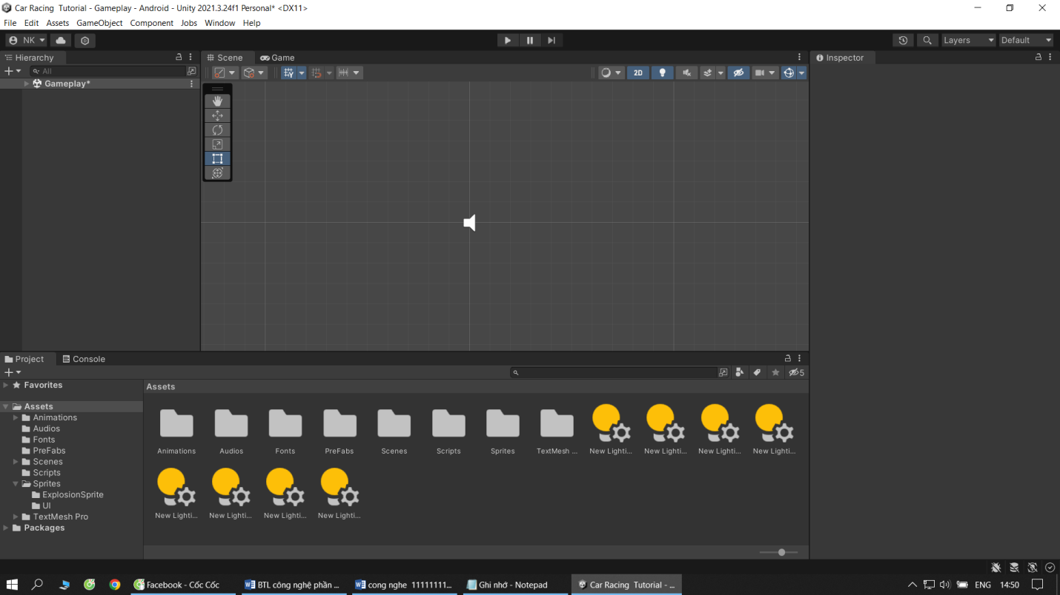
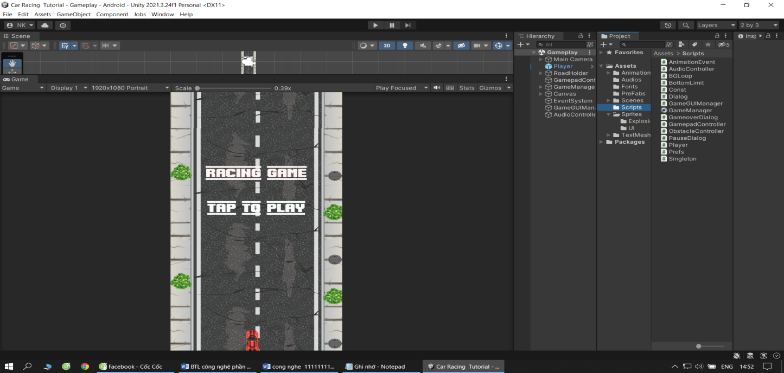
LẬP TRÌNH VÀ KIỂM THỬ
Một số hình ảnh có trong game

Slide 12
NHẬN XÉT VÀ ĐÁNH GIÁ HỆ THỐNG
Ưu điểm của hệ thống này là sử dụng Unity, một trong những nền tảng phát triển game phổ biến nhất và cung cấp một loạt các công cụ và tính năng để tạo ra các trò chơi đua xe 2D. Hệ thống này cũng đảm bảo tính năng linh hoạt cho người chơi, cho phép người dùng tùy chỉnh và điều chỉnh các thông số xe và đường đua để tăng tính thú vị và thử thách của trò chơi
Tuy nhiên, hệ thống còn một số nhược điểm như khó khăn trong việc xử lý và quản lý dữ liệu của game, đặc biệt là khi trò chơi có kích thước lớn. Ngoài ra, còn cần tối ưu hóa và kiểm tra tính ổn định của hệ thống để đảm bảo trò chơi đua xe 2D có thể hoạt động mượt mà và đáp ứng được yêu cầu của người chơi

